Slide 1


插件化轻巧之道
轻量级插件化框架实现方案
kymjs张涛
kymjs.com

Slide 2
版本要发布了，
依赖组件出了问题！
等

Slide 3
应用场景
解决 65535
插件化换肤
线上 BUG 热修复
模块化组件更新
用户登录
WebView 模块

Slide 4

现有开源方案
dynamic-load-apk
android-pluginmgr
DroidPlugin
DynamicAPK

Slide 5
DroidPlugin 原理
包管理服务(PMS)
进程管理
(AMS)
Manifest
占坑
APK 解析
缓存功能的反射机制
HOOK 关键服务
启动插件

Slide 6
DynamicAPK 原理
编译期
资源编译
代码编译
- - apk-module
- - public-R-path
· classpath
· 混淆
运行期
InstrumentationHook —> DelegateResources

Slide 7
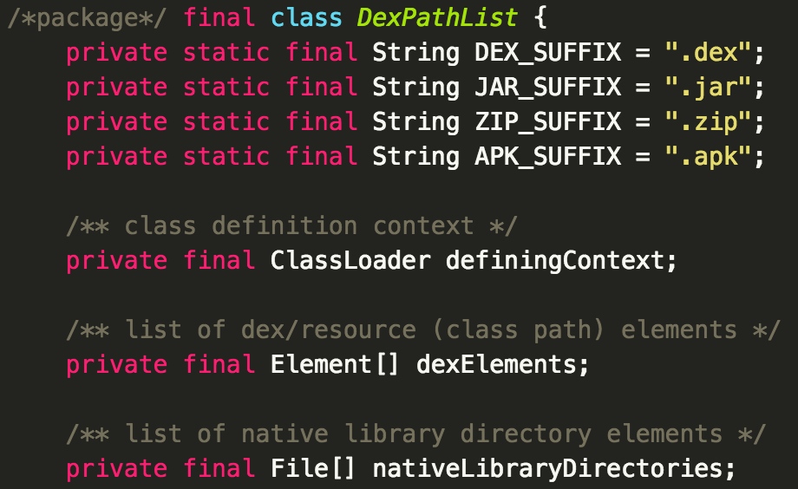
ClassLoader 应用
URLClassLoader ：只能加载 jar 中 class
PathClassLoader ：只能加载 已安装 dex 中 class
DexClassLoader ：Android 最理想的加载器

Slide 8
DexClassLoader
String dexPath 指目标类所在的APK或jar文件的路径
String optimizedDirectory 解压出的dex 文件路径
String libraryPath so 文件路径
ClassLoader parent 父装载器

Slide 9
需要什么

Slide 10

Activity 启动流程
startActivity
Instrumentation.execStartActivity()
startActivityForResult
AMN -> AMS.startActivity()
ActivityStackSupervisor.startActivityLocked()
Instrumentation.newActivity()
ApplicationThread.scheduleLaunchActivity()
sendMessage()
ActivityThread.handleLaunchActivity()

Slide 11
Hook Instrumentation
ActivityThread
mInstrumentation
set
PluginInstrumentation
@Override public void method() { mBase.method(); }

Slide 12
Instrumentation 实现
execStartActivity( )
replaceIntentTargetIfNeed( )
骗过验证逻辑：
Intent intent = new(context, Host.class);
intent.put(pluginClassName);
Intent intent = new(context, Plugin.class);

Slide 13
Instrumentation 实现
newActivity( )
ClassLoader.load(pluginClassName).newInstance();
callActivityOnCreate( )
改写创建逻辑：

Slide 14
加载资源文件
Activity
getResource()
两类
两方法
PhoneWindow
getLayoutInflater()

Slide 15
Context 继承链
Context
ContextWrapper
ContextImpl
Application
Service
ContextThemeWrapper
Activity

Slide 16
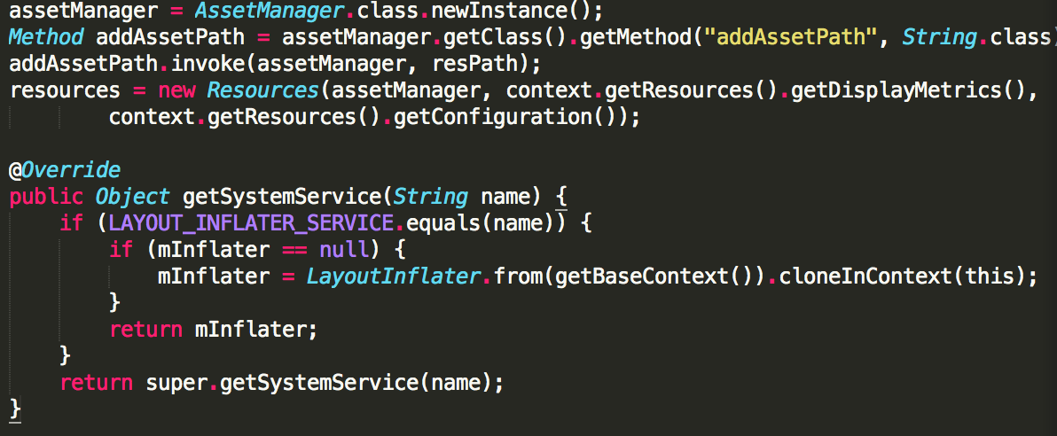
加载资源文件

Slide 17
Activity 动态加载
拿真的
给假的
当真的
execStartActivity()
newActivity()
使用
假币
换回
给真币
校验
HostActivity
修改Intent
PluginActivity

Slide 18
Service 启动流程
startService
startServiceCommon()
AMN -> AMS.startService()
stop
ActivityService.startServiceLocked()
start
ApplicationThread. scheduleCreateService()
ApplicationThread.scheduleServiceArgs()
create
sendMessage()
ActivityThread :: switch()

Slide 19
Hook AMS，骗过验证逻辑
Hook ActivityThread，改写创建逻辑

Slide 20
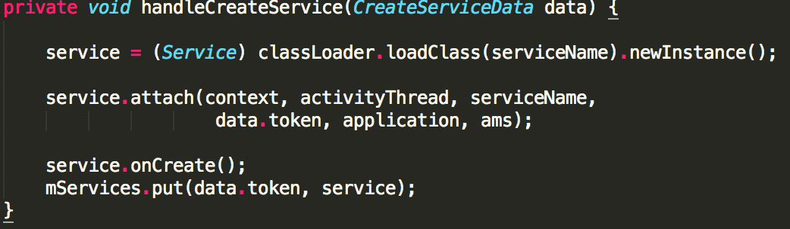
Service 创建
mServices.put(data.token, service);

Slide 21
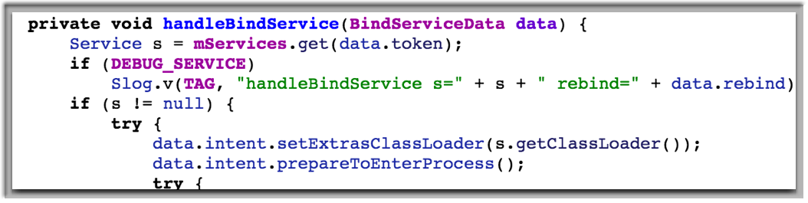
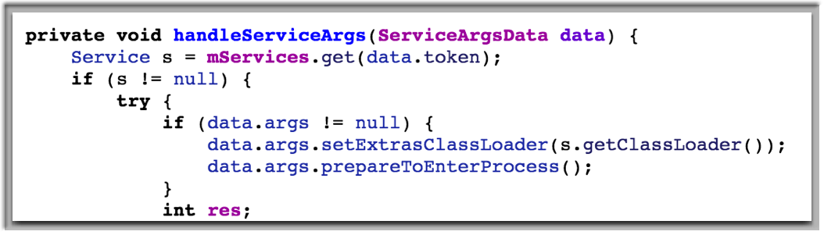
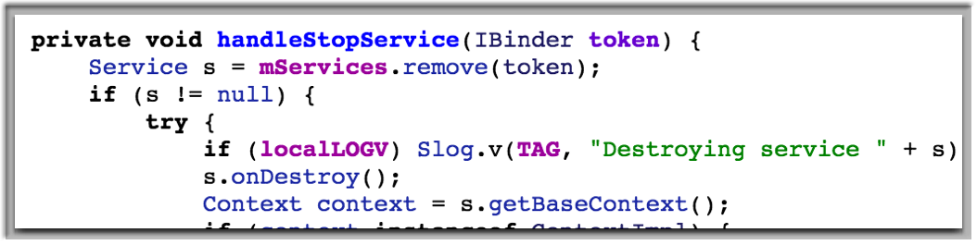
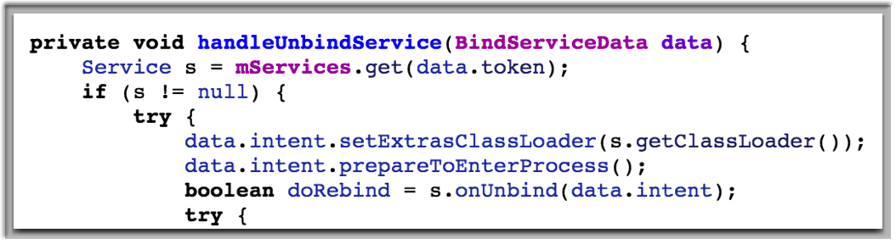
一切来自 token
Service s = mServices.get(data.token);

Slide 22
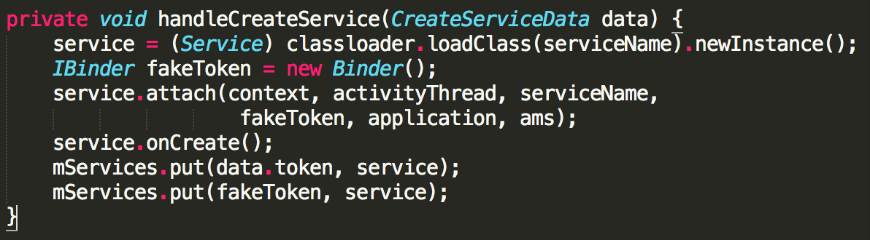
fakeToken
mServices.put(fakeToken, service);

Slide 23
插件化实现思路
Instrumentation
IActivityManager
安全校验
系统组件
Instrumentation
ActivityThread
PluginContext
插件类加载器：PluginClassloader

Slide 24
坑
反射的局限
AppCompatActivity
Instant Run -> BootStartApplication

Slide 25
Q & A
thanks

